Slide 1
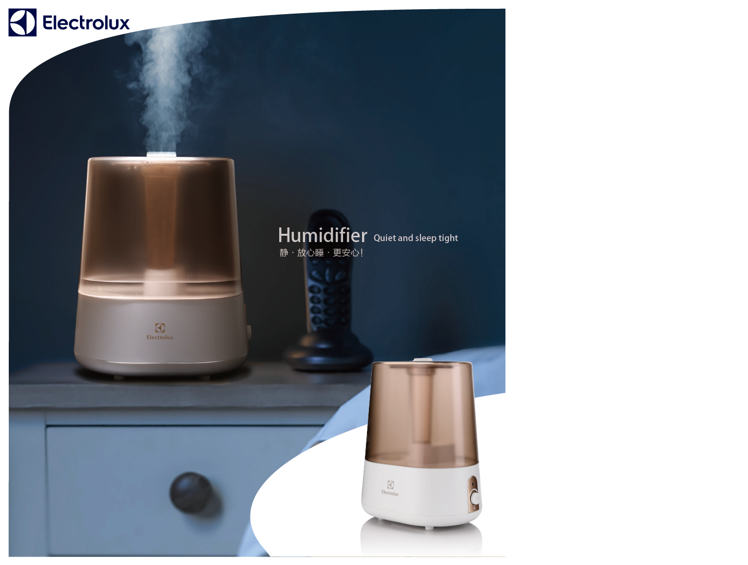

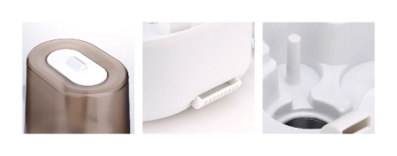
EGEH280
超声波加湿器
市场参考价： 285.00
批发价：125.00
产品参数：20W 3.0L
装箱明细：6pcs/箱
包装尺寸：25×18×29cm
·雾量大小任意调节
·缺水自动断电
·香薰功能
·出雾嘴360度旋转调节

